Slide 1
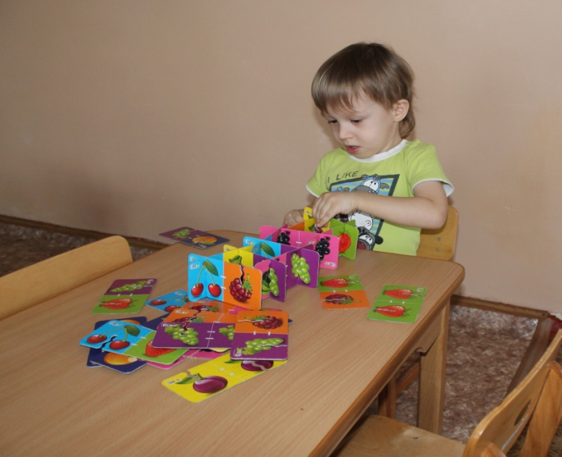
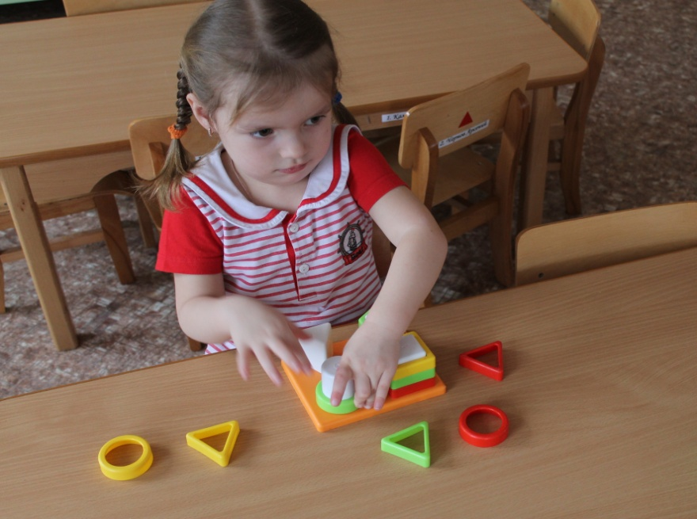
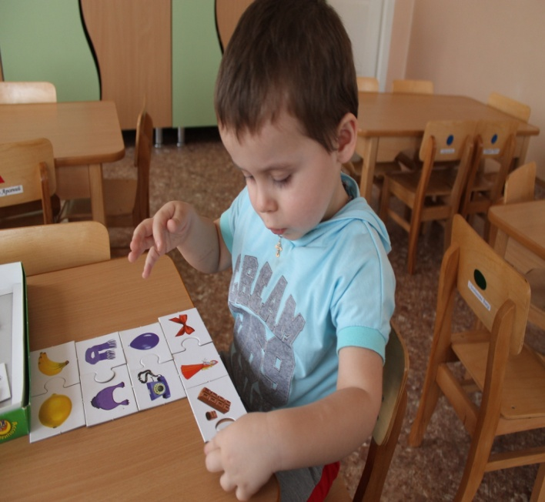
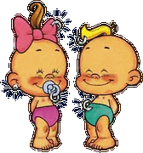
Важность сенсорики в развитии детей раннего возраста.
Педагогическая шкатулка

Slide 2
Что такое сенсорное развитие:
Сенсорное развитие ребенка – это развитие его восприятия и формирование представлений о внешних свойствах предметов: их форме, размере, цвете положении в пространстве. Именно ранний дошкольный возраст наиболее благоприятен для совершенствования деятельности органов чувств, накопления представлений об окружающем мире.

Slide 3
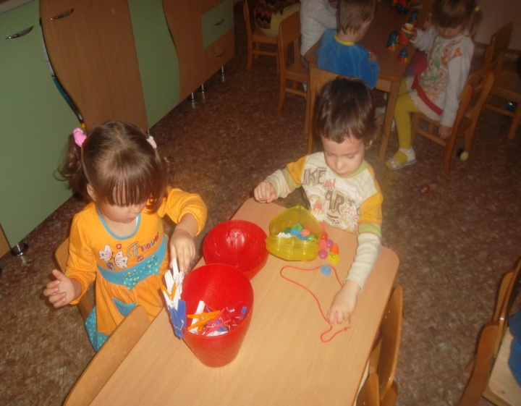
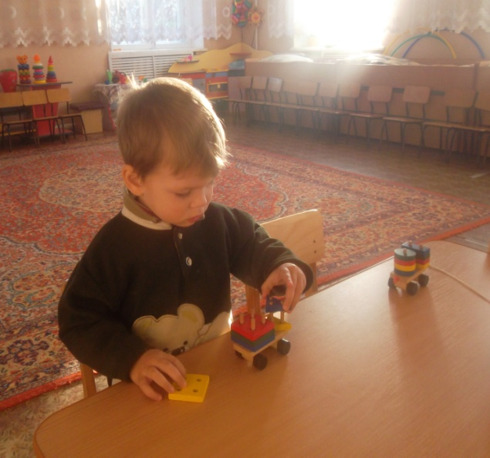
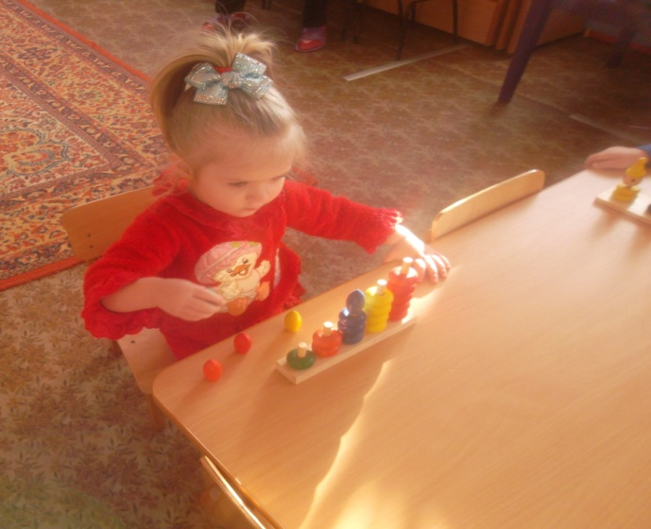
Что такое сенсорные эталоны?
«Сенсорные эталоны» представляют собой общепринятые образцы внешних свойств предметов.

Slide 4
Сенсорные эталоны:
- Эталоны цвета - семь цветов спектра и их оттенки по светлоте и насыщенности.
- Эталоны формы — геометрические фигуры; величины — метрическая система мер.
- Слуховые эталоны — это музыкальные ноты, фонемы родного языка.
- Вкусы мы делим на сладкий, соленый, горький и кислый.
- Запахи — на тяжелые и легкие, сладкие, горькие, свежие и т.д.

Slide 5
Значение сенсорного воспитания
- является основой для интеллектуального развития;
- упорядочивает хаотичные представления ребенка, полученные при взаимодействии с внешним миром;
- развивает наблюдательность;
- готовит к реальной жизни;
- позитивно влияет на эстетическое чувство;
- является основой для развития воображения;
- развивает внимание;
- дает ребенку возможность овладеть новыми способами предметно-познавательной деятельности;
- обеспечивает усвоение сенсорных эталонов;
- обеспечивает освоение навыков учебной деятельности;
- влияет на расширение словарного запаса ребенка;
- влияет на развитие зрительной, слуховой, моторной, образной и др. видов памяти.

Slide 6
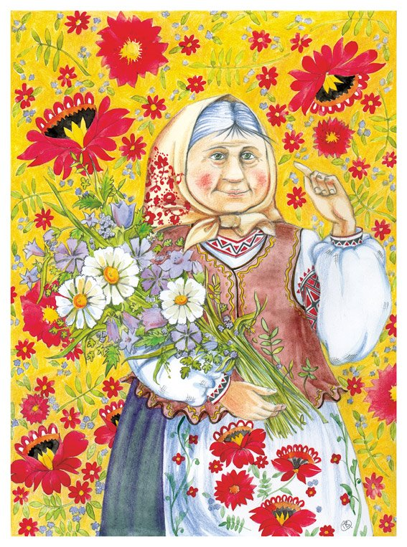
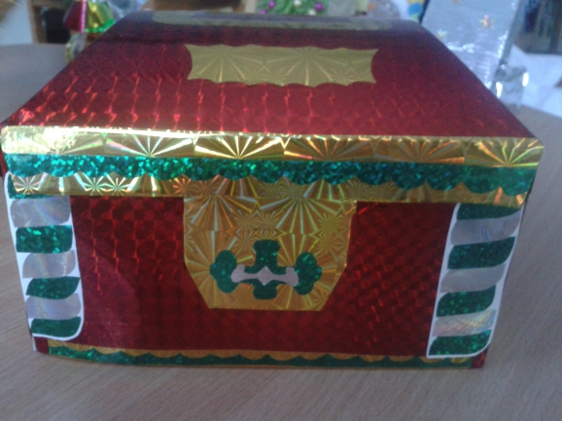
Дидактическая игра « Волшебный сундучок»
Задачи:
Образовательные: Продолжать учить: выполнять движения по звуковому раздражителю.
Закрепить сенсорные эталоны: цвет,; выделение предмета из группы предметов.
Развивающие: Закреплять знания четырех основных цветов, развивать внимания, ориентировку в окружающем;
Продолжать закреплять сенсорное восприятие, тактильные ощущения;
развивать произвольное внимание, память, речь, мыслительные способности.
Воспитательные: Воспитывать умения работать дружно.

